Slide 1
Pédagogie active –classe inversée
retour d'expérience et
éléments théoriques
(en Physique de première année)
Jean-Marc Virey Centre de Physique Théorique &
Université d’Aix Marseille
AMU – 22/10/2017

Slide 2
Plan
Pourquoi ?
La méthode
L’intérêt des activités numériques
Difficultés
Transférabilité / Comment s’y mettre /
« Théorie » / Evolutions

Slide 3
« Moins d’enseignement amène
à plus d’apprentissage » E. Milgrom, UCL
« On ne cesse de criailler à nos oreilles, comme qui verserait dans un entonnoir, et notre charge ce n’est que redire ce qu’on nous à dit. Je voudrais qu’il corrigeât cette partie, et que, de belle arrivée, selon la portée de l’âme qu’il a en main, il commençât à la mettre sur la montre, lui faisant gouter les choses, les choisir et discerner d’elle-même ; quelquefois lui ouvrant le chemin, quelquefois le lui laissant ouvrir. Je ne veux pas qu’il invente et parle seul, je veux qu’il écoute parler son disciple à son tour. »
Montaigne, Sur l’éducation des enfants, Les Essais, Livre I, chap.26, 1580

Slide 4
Pédagogie inversée : un exemple de cadre
Classe inversée
(travail en amont
interactions en aval)
Résolution de problèmes
(matières théoriques, ≈ ≠ APP)
Travail en équipe
(apprentissage par les pairs)
Activités numériques
(toutes méthodes pédagogiques)
(force >> inconvénients)
(activités ≠ outils)

Slide 5
Pourquoi utiliser
une pédagogie active
de type classe inversée ?

Slide 6
Pourquoi ?
des changements sociétaux qui nous dépassent
et on se demande pourquoi le cours en amphi ne passe plus …
élaboration du savoir accélérée :
enseignant ≠ transmetteur des savoirs acquis
(avant : ≈ 80% aujourd’hui : ≈ 5-10%)
génération internet :
on va chercher l’information, on ne la reçoit plus
réseaux sociaux :
on est au centre (de son groupe d’amis)

Slide 7
La classe inversée en deux mots
travail autonome en amont (et en aval)
pendant les séances : ancrage et approfondissement
des ressources pour exposer les connaissances :
livres, capsules vidéos, sites web …
des taches à effectuer :
faire une recherche, répondre à un quizz/test,
mener une expérience, faire un devoir maison (en équipe)
rédiger un compte-rendu
enseignant n’est plus sur l’estrade mais à côté
étudiant n’est plus un réceptacle mais un partenaire actif :
gestionnaire de projet, hercheur d’informations, présentateur d’une étude de cas, enquêteur de terrain, animateur/participant à un débat

Slide 8
Pyramide de Bloom (1956)
Niveau cognitif
Adapté de
M. Lebrun
2015
Juger, Justifier
Déduire, Organiser
Mettre en relation/Synthèse
En L1
Calculer
Résoudre
Utiliser
Démontrer
Expliquer
Dire
Décrire
Interpréter
Mémoriser
Rappeler
Enumérer Apprendre par cœur
Définir
Identifier
Nommer

Slide 9
Les classes inversées au pluriel
un état d’esprit clair
une infinité de possibilités
chacun l’adapte à sa sauce

Slide 10
Un peu de « théorie » …
Pour ceux qui :
veulent se lancer dans l’aventure
améliorer leur dispositif
connaître les principes de base

Slide 13
Gains liés à la pédagogie active (classe inversée)
« Moins d’enseignement amène
à plus d’apprentissage » E. Milgrom
Niveau étudiant :
étudiant actif de sa propre formation => motivation
haut degré d’autonomie => maturité
développe des méthodes de travail complémentaires
(travail en profondeur – assimilation facilitée)
renforce l’acquisition des savoirs et de compétences disciplinaires + transverses transferts
Les étudiants apprécient (60% au S1 75% au S2)

Slide 14
Gains liés à la pédagogie active (classe inversée)
Niveau enseignant :
véritable plaisir !
augmentation réussite (« ~ x 2 ») (+ étudiants)
élévation des objectifs d’apprentissage :
problèmes de synthèse
programme renforcé
examens plus difficiles
augmentation satisfaction (« ~ x 3 »)

Slide 15
Travail en équipe - Apprentissage par les pairs
favorise l’apprentissage individuel de la discipline
meilleure préparation de la compréhension
confrontation des différents points de vue
émulation de groupe (et auto régulation)
nécessité d’expliquer ses propres idées et de le communiquer à d’autres (apprentissage par les pairs)
développe des compétences transversales
raisonnement critique
approches logique et analytique du problème
prise de décision
auto évaluation
communication
résolution de conflit

Slide 17
Retour d’expérience:
Une méthode
en détails

Slide 18
La méthode : Cadre
280 étudiants concernés :
5 classes PEIP1 :Polytech (PEIP@AMU)
4 classe L1 PC-MI
Unités d’Enseignements :
Mécanique (S1 + S2) (3h/semaine)
Optique géométrique (S1) (2h/semaine)
Electricité (S2) (2h/semaine)
Grandes cohortes (mais max 30-35 étudiants/classe)
& Matières difficiles

Slide 19
Equipe pédagogique
Permanents (actuels)
J Bel, R Bisson, S Bodéa, G Boëdec, T Chave, H Constantini, R Laffont, C Marinoni, L Masson, V Oison, E Salomon,
JM Virey
ATER/CME (actuels)
C Clavaud, K Beltako
Permanents (passé)
E Cannuccia, O Morizot
ATER/CME (passé)
J Benedicto, M Bosco, F Parraz, H Steigerwald, S Terrien

Slide 20
La méthode : Principes
Absence de cours ! (encéphalogramme en amphi = )
Les étudiants travaillent seuls à la maison
Manuel de cours adapté
Notion d’«exercices de cours»
avec solutions extrêmement détaillées
LEÇONS
NUMÉRIQUES
Absence de corrections des exercices de TD !
Sinon ils dorment…
EXERCICES NUMÉRIQUES
Les étudiants travaillent en équipe (de 4 à 6)
Pour alléger les difficultés et créer une émulation + …
Evaluations fréquentes
TESTS
NUMÉRIQUES
Pour les forcer à travailler régulièrement

Slide 21
L’enseignant devient un tuteur !
On répond aux questions par des questions
Rappel de cours si nécessaire
Corrections des questions les plus difficiles (20’ / 2h)
Travail en équipe
Chaque étudiant à un rôle valorisant (animateur, scribe, secrétaire, gardien du temps, évaluateur)
La séance à une chronologie précise
Compte-rendu individuel / séance

Slide 22
Rôles dans l’équipe
Indispensable pour optimiser l’efficacité du travail en équipe
Animateur : organise les discussions : attribution de la parole, motive tous les membres à participer, régule le fonctionnement…
Scribe : gère le tableau : écrit toutes les idées, synthétise les informations …
Secrétaire : écrit la synthèse des résultats du groupe : seul à posséder un stylo, transmet aux autres pour les CR individuels
Gardien du temps : respect de la chronologie de la séance, intendance
Evaluateur(s) : évalue(nt) les résultats : analyse dimensionnelle, applications numériques, esprit critique …

Slide 23
Phases d’apprentissage – niveau I
1 – Lecture et analyse des objectifs d’apprentissage
2 – Etude du manuel et initiation à la résolution de problème
LEÇONS NUMÉRIQUES
3 – Reprise des exercices de cours
4 – Entrainement à résoudre des exercices et problèmes (séances TD + )
EXERCICES NUMÉRIQUES
5 – Vérification des acquis
5 – Vérification des acquis
TESTS NUMÉRIQUES

Slide 24
Séquence type – niveau I
Séance 1 : exercices d’applications (+ ou – durs)
Séance 2 : exercices durs – problèmes
Séance 3 : problème(s) de synthèse
Amont : étude du cours, module « leçon », modules « exercices », module « test »
Pendant : travail en équipe
Amont : CR séance 1, modules « exercices », (exos à préparer)
Pendant : interro, travail en équipe
Amont : CR séance 2, module « problème », (pb(s) à préparer - DM)
Pendant : oraux, jury de pairs - si préparé, sinon trav. équipe

Slide 25
Chronologie de la séance
2’ : organisation de l’équipe : distribution des rôles
1’- 5’ : Lire et analyser : identifier les concepts, cadre de l’étude, approximations, mesure des difficultés, vision du problème, intuition de la solution
5-10’ : Poser : fixer idées et notations, schéma, bilan des paramètres, identification des variables …
5’(ex)-1h30(pb) : Résoudre : techniques mathématiques, trucs et astuces
1’- 5’ : Evaluer : art du physicien !
1’ : bilan de l’équipe
A répéter pour chaque exercice/ problème à faire dans la séance

Slide 27
Pourquoi utiliser
des activités numériques ?

Slide 28
Pourquoi utiliser des activités numériques ?
Renforce l’apprentissage
Les étudiants aiment et travaillent plus facilement !
Gain de temps pour les enseignants (utilisateurs)
grâce aux corrections automatiques + exos faciles hors séance
Autre façon d’évaluer les apprentissages
(évaluation formative, complète/remplace le CC)
Fortement complémentaire à la pédagogie inversée

Slide 29
Gains sur les apprentissages (via outils numériques)
améliore les méthodes de travail :
autoformation (feedback) et autoévaluation (note)
permet d’insister sur les points clés du cours
renforce les pratiques (gamme)
raisonnement physique + techniques calculatoires
remédiation / gestion de l’hétérogénéité
activités avec arborescence adaptative
gain de temps et d’efficacité pour les séances
intensifie les séances de travail présentielles (exo + durs)
intensifie les échanges entre étudiants (mieux préparés)
intensifie les échanges entre étudiants et enseignant (+ de Q)

Slide 30
Types d’activités
Plateforme MOODLE
Le module « leçon » reprend les points essentiels du cours :
définitions, connaissances de bases, théorèmes fondamentaux, techniques indispensables
En cas d’erreur un feedback donne le rappel de cours adapté
Le module « exercice » applique la leçon à un problème particulier. En cas de difficulté : remédiation via une arborescence adaptée
Le module « problème » : sujet d'examen type avec synthèse des connaissances et compétences. Arborescence adaptative cruciale.

Slide 31
Plateforme MOODLE - suite
Le module « test » sert à l'autoévaluation.
Il suit directement le module «leçon» ou clôt chaque chapitre. Permet à l'étudiant de se situer sur ses acquis d'apprentissage.
Plateforme WIMS
Exercices d’application à valeurs générées automatiquement variant a chaque essai et pour chaque élève.

Slide 32
Force de l’activité « leçon » de MOODLE
Outils puissant de « remédiation »
véritable arborescence pour une progression adaptée /étudiant
le bon étudiant à une progression rapide
l’étudiant en difficulté est aidé pas à pas :
1ère erreur : feedback = indice
2e erreur, selon la nature du module leçon/exo/problème :
une série de questions décomposant le problème initial
feedback = solution détaillée, s’enchaine alors :
des questions similaires (gamme)
des questions spécifiques au problème rencontré (WIMS) qui dépendent de la nature de l’erreur

Slide 33
Juste
Q1
Q0s/WIMS
Grosse erreur
Faux
Feedback = indice
Grosse erreur
Q1
Q1bis
Feedback = solution détaillé
Feedback = solution détaillé
Q1ter
Q2
Feedback = solution détaillé + WIMS

Slide 34
Difficultés

Slide 35
Difficultés
Niveau étudiant
Changement des habitudes
Mettre les étudiants au travail
Forte quantité de travail imposé
Saut important des exigences
Évaluations trop faciles => arrêt du travail …
Surestimation capacités individuelles # celles de l’équipe
Emulation dans l’équipe : OK si la majorité joue le jeu
(sur 6 équipes/classe, 1 ou 2 est problématique, nécessité de changement)
Etudiants rébarbatifs = en grande difficulté ou haïssant la matière …

Slide 36
Difficultés
Niveau enseignant
Enseignant non convaincu = méthode inefficace mais pas pire que l’enseignement traditionnel !!!
Convaincre les collègues de changer leurs pratiques …
Beaucoup de travail à la maison => généralisation à toutes les UE est problématique
évaluations fréquentes / contrôle continu : bien plus lourd qu’un cours en amphi … (C=1.5 h eq TD ??? CI=C et non TD)
préparation des ressources (cours, activités numériques, scénario …) : chronophage

Slide 38
Mettre les étudiants au travail
Le contrat : pas de cours + pas de correction
Evaluations fréquentes : objectif de la note …
Rendre l’étudiant actif : motivation
Le travail en équipe : émulation de groupe
Les activités numériques : flexibilité, sur écran, adaptatives
La contextualisation : exercices et problèmes de synthèse au plus près de leur réalité
Avoir un enseignant motivé : empathie, plaisir du prof !
Donner du sens : faire moins mais mieux ! Prendre le temps de rendre les étudiants créatifs et de s’évaluer…
⬇
!

Slide 39
Évolutions

Slide 40
Phases d’apprentissage – niveau II
1 – Lecture/analyse des objectifs d’apprentissage et leur donner du sens : contextualisation / motivation
2 – Etude du manuel et initiation à
la résolution de problème
LEÇONS NUMÉRIQUES
3 – Reprise des exercices de cours
décontextualisation
4 – Entrainement à résoudre des exercices
et problèmes: séances TD
EXERCICES NUMÉRIQUES
5 – Vérification des acquis
TESTS NUMÉRIQUES
6 – Donner du sens et création : recontextualisation !

Slide 41
Séquence idéale (PES) – niveau II
Séance 1 : exercices d’applications (+ ou – durs)
Séance 2 : exercices durs – problèmes
Amont : étude du cours, module « leçon », modules « exercices », module « test »
contextualisation: étude objectifs d’apprentissage => module « intérêt » choix de l’item le + intéressant et du – intéressant, vulgarisation introductive
Pendant : travail en équipe
Amont : CR séance 1, modules « exercices », (exos à préparer)
Pendant : interro, travail en équipe

Slide 42
Séquence idéale (PES) – niveau II
Séance 3 : problème(s) de synthèse
Séance 4 (1-5) : TP (découverte, application, synthèse)
Séance 5 : donner du sens - création - bilan
Amont : CR séance 2, module « problème », (pb(s) à préparer - DM)
Pendant : oraux, jury de pairs - si préparé, sinon trav. équipe
Amont : CR séance 3, production indiv. ou en éq.: exo (avec sol), proposition TP, vulgarisation : vidéo/audio/texte, essai, liens web utiles
Pendant : présentation à la classe, jury de pairs, bilan teq commun

Slide 43
Paroles d’étudiants
«Pour la première fois on a plus travaillé en physique qu’en math !» disent certains avec joie et fierté !!!
«Pourquoi ne travaille-t-on pas toujours comme ça ?»
« J’ai jamais autant bossé mais ça valait le coup ! »
« Enfin j’aime la Physique ! »
« Les activités numériques ? Oui, encore, encore plus, et des exercices plus durs ! »
Bien-sûr il y en a qui n’aiment pas …

Slide 45
Transférabilité
Comment s’y mettre
Théorie
Evolutions

Slide 46
Transférabilité
Classe inversée
(travail en amont)
Résolution de problèmes
(matières théoriques, ≈ ≠ APP)
Travail en équipe
(apprentissage par les pairs)
Activités numériques
(toutes méthodes pédagogiques)
Cours classique : aucun des blocs ?
Incorporer les blocs au fur et à mesure et selon vos envies
Connexions avec la formation à distance ?
Ça bouge : partout, tous niveaux, toutes disciplines !!!
Secondaire, supérieur – bottom/up et top/down
Préparation aux Etudes Scientifiques @ AMU

Slide 47
Comment s’y mettre
Devenir tuteur c’est facile ! Mais ne pas être seul …
Classe inversée ou APP ? (abstrait/concret, effectif, envie)
Cours : bien étudier l’existant avant de créer (livres/vidéos)
minimum : création d’« exercices de cours »
Activités numériques : idem
unisciel, wims (secondaire : math- LaboMep, ChingAtome, ?)
Scénario et chronologie des séances/séquences/UE :
Attention à l’alignement pédagogique …

Slide 48
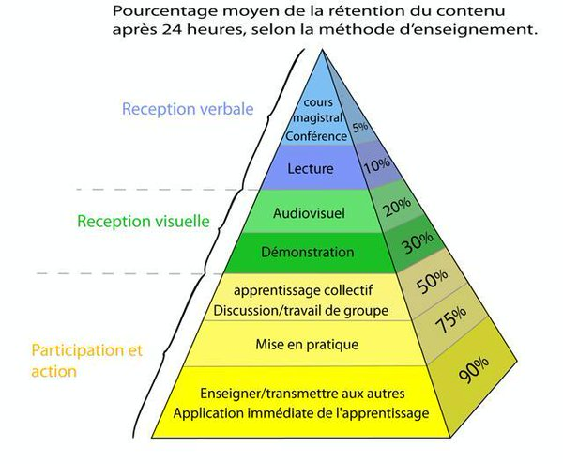
et les capsules vidéo dans tout ça …

Slide 49
Lebrun@Louvain

Slide 50

Base : l’alignement pédagogique

Slide 51
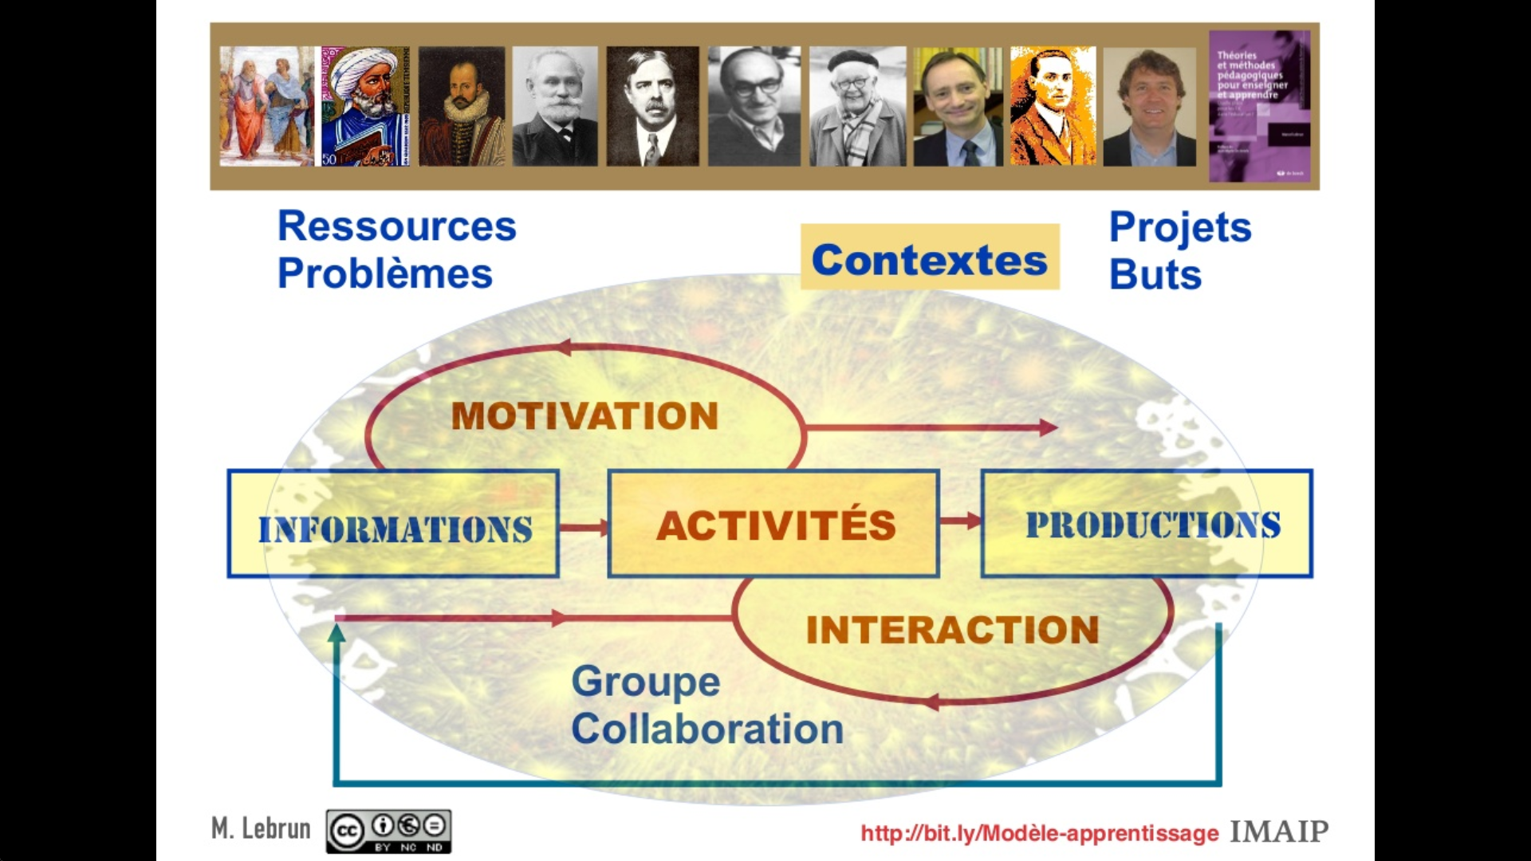
Cycle de Kolb/ Lebrun
Adapté de
M. Lebrun et al.
2015
décontextualiser
contextualiser
recontextualiser

Slide 52
Bon à savoir !
Tiré de
M. Lebrun
J. Lecoq
2015

Slide 53
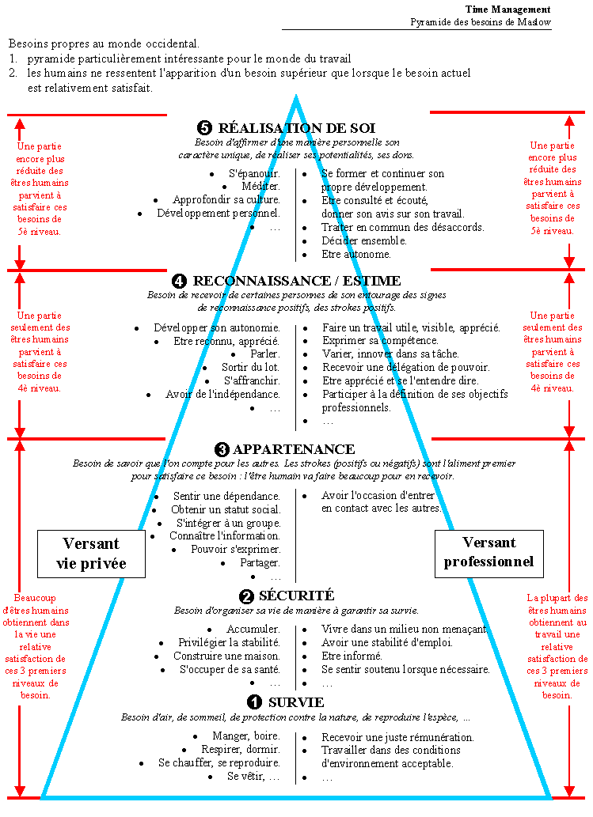
Pyramide
des besoins
de Maslow

